Slide 1




Accessibilité numérique by design
Conception d’un site web pour l’Association Valentin Haüy (autonomie des personnes déficientes visuelles)
Par Aliénor Fernandez, Francis Lemaitre, Émilie Mansour, Anthony Naudin

Slide 2
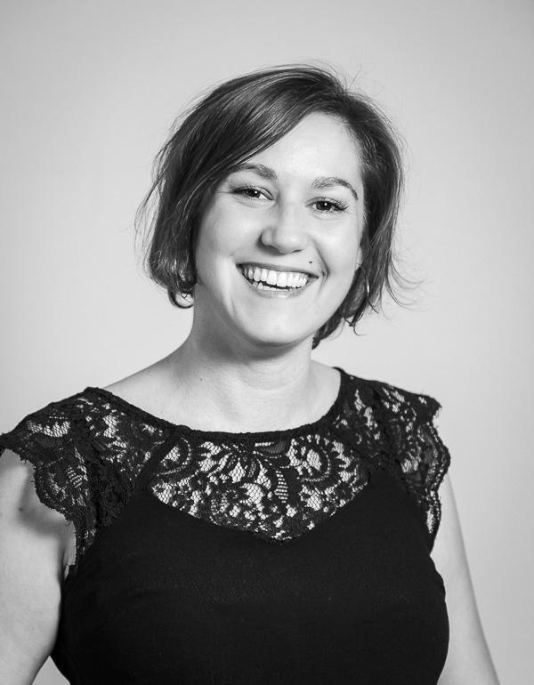
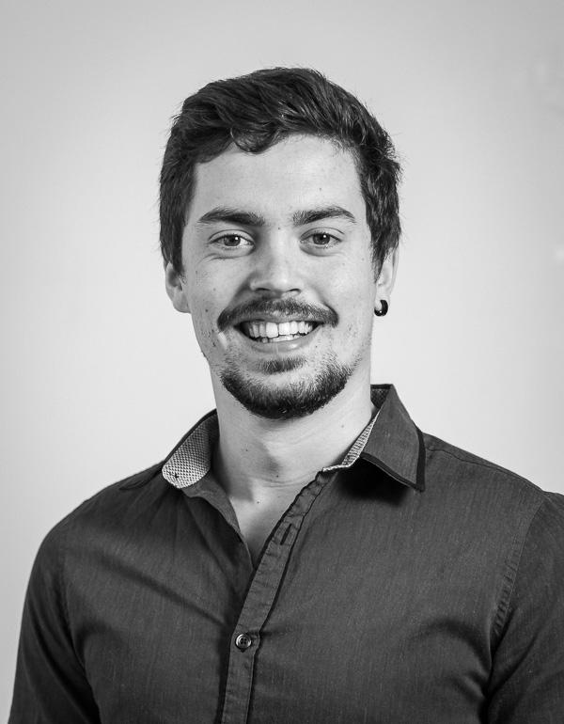
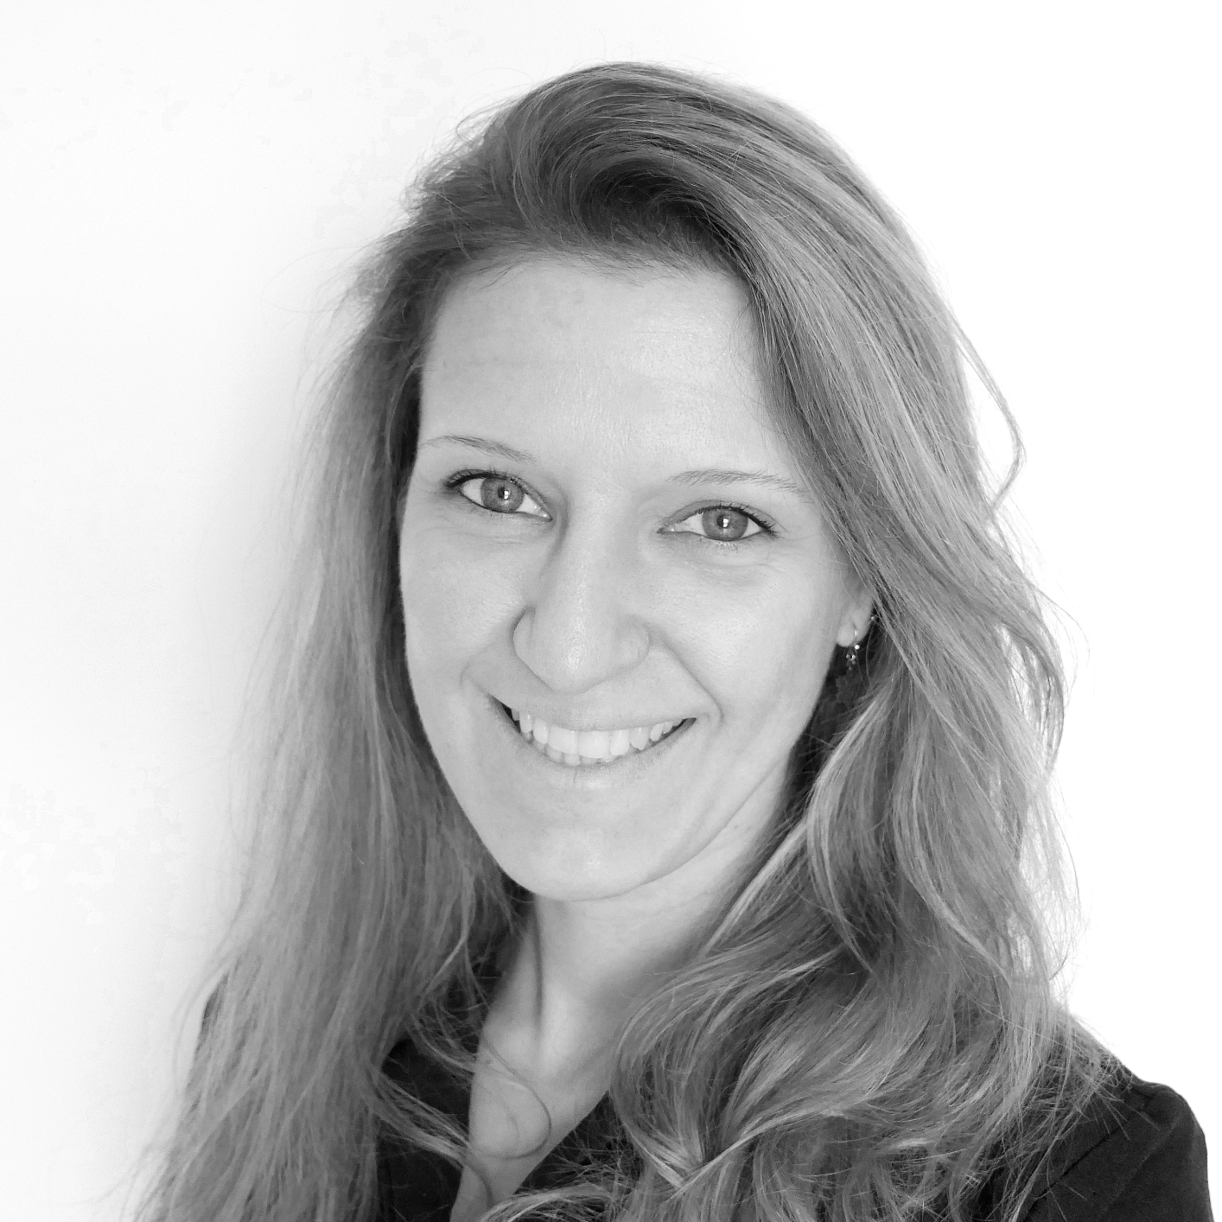



Speakers
Émilie Mansour
Cheffe de projet Accessibilité numérique
Anthony
Naudin
Consultant en Accessibilité numérique
Aliénor
Fernandez
Cheffe de projet
UX/UI
Francis
Lemaitre
Chef de projet
web
Notes:
Emilie, Anthony : je vous laisse remplir vos parties

Slide 3

Introduction
Qui sommes-nous ?
De quoi on parle déjà ?
Notes:
20 s.
“ Notre titre n’étant peut-être pas le plus clair et concis du programme : il y en a peut-être que se demandent ce qu’ils font là, qui se sont laissé entrainés par les collègues ou qui voulaient juste profiter des sièges confortables… : Bref : on va vous parler d’accessibilité numérique, et allez voir, c’est hyper intéressant. ”

Slide 4
C’est parti pour 40 min !
4’
7’
4’
12’
4’
4’
5’
Intro : présentation du contexte
Accessibilité numérique : les fondamentaux
Méthodologie projet
Conception axée accessibilité
Recette et développement
Conclusion : réussites et limites
—
Questions / Réponses
Notes:
30 s 5 intro (+2) 5 pour Méthodologie (+1)
14 pour Conception (+4)

Slide 5










Qui sommes-nous ?
90%
collaborateurs en situation de handicap
Accessibilité numérique
Gestion de contenu
Création et refonte web
Campagne Newsletter
Basée à Paris
20
collaborateurs
+30%
croissance annuelle
Parmi nos références
Notes:
EMILIE
Créée en 2016, numerik-ea est la première entreprise adaptée (EA) – agence web spécialisée dans l’accessibilité numérique.
90% de nos collaborateurs sont en situation de handicap.
Nous formons depuis 2021 des personnes en situation de handicap aux métiers du web pour favoriser leur employabilité et permettre leur retour à l’emploi dans un milieu ordinaire

Slide 6

Qui sommes-nous ?
300
collaborateurs
31 M€
de CA
Digital Services
Cloud Computing
Software
Heureux sponsor
Galette complète
Basé à Valence, Lyon, Paris… mais aussi aux quatre coins de France !
Notes:
45 s - ALIÉNOR 3 grands pôles = Services > detail a suivre / CC > hébergement / Édition logiciels orientés métiers
Sponsor avec équipe engagées.
30 aines de collaborateurs en TAD complet

Slide 7








Axess Open Web Services,
l’agence Drupal du groupe Axess
Stratégie & UX/UI design
Stratégie digitale
Design d'interface
Audit et AMOA
SEO/Analytics
Développement & technologies
Expertise du CMS Drupal
Expérience de projets complexes
TMA et suivi de production
+190
projets Drupal
40
collaborateurs extraordinaires !
Parmi nos références
Notes:
1 min 15 - ALIÉNOR
Aujourd’hui => Accompagnement stratégique et conception / développement sur-mesure B.O et front / Hébergement, TMA et évolutions 190 projets et 40 collaborateurs aux profils complémentaires : dev, intégrateur, lead dev, ux designer, CDP experts Drupal

Slide 8
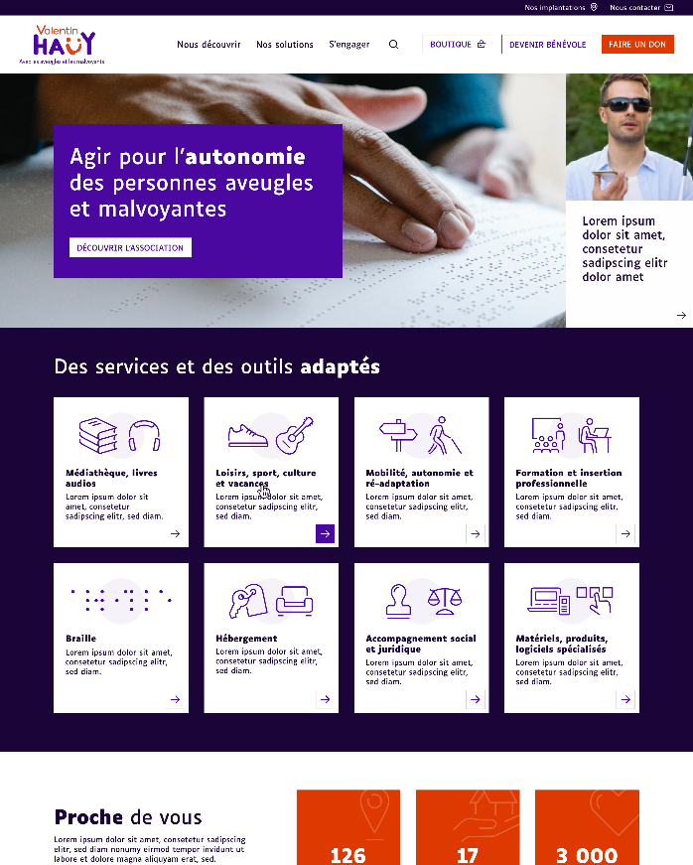
Le projet : refonte du site de l’AVH
Débuté en septembre 2023
Mise en ligne prévue fin août
L’Association Valentin Haüy
17 établissements sur 8 sites
126 implantations locales
3 000 bénévoles
11 000 bénéficiaires
Objectifs
Un site vraiment accessible
Un discours plus clair
Notes:
2 min. - ALIÉNOR Établissement médico-sociaux, ESAT : logements, travail, soins, accompagnements divers. Multi-handicap. Implantations : Comités > activités comme sorties culturelles, sports, vacances, accès aux livres, promotion du braille, apprentissage, aide dans l’accès au numérique
Site accessible : dès l’appel d’offre, dans la phase projet, B.O + F.O : personne en situation de handicap visuelle / personne aveugle Engagement très fort et inclusion dès l’équipe projet.
Positionnement et image de l’association redéfini

Slide 9

Accessibilité numérique
Oui c’est important !
Notes:
Test : voir si on tente un ton un peu décalé entre les partie pour (re)capter l’audience et rendre le tout plus sympa ?

Slide 10




Accessibilité numérique : les fondamentaux
15%
population mondiale
a une déficience
…
80% des personnes en situation de handicap ont un handicap invisible
Notes:
Vous avez surement déjà entendu parlé d’accessibilité numérique mais concrètement qu’est-ce que c’est ?
L’accessibilité numérique c’est permettre aux personnes en situations de handicap de pouvoir percevoir, comprendre, naviguer, interagir et contribuer sur le web comme n’importe quelle autre personne.
Il existe différents types de handicap :
Visuel : malvoyants, aveugles ou daltoniens /
Auditif : sourd ou avec autre formes de déficience auditif
Moteur : physique
Cognitif: personnes ne pouvant avoir une surcharge mental, souffrant d’épilepsie.
Autres utilisateurs : personnes âgées, handicapés temporaires ou autre…
“L’accessibilité numérique : essentiel pour certains, bénéfique à tous.”

Slide 11

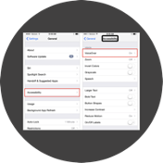
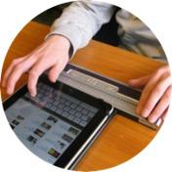
Usages des utilisateurs déficients visuels
Lecteurs
d’écrans
Tablette
braille
Vidéo exemple d’une personne déficiente visuelle souhaitant effectuer une formalité administrative en utilisant la navigation clavier.
Notes:
Selon le handicap, les usages du web et la manière d’y accéder peut être différentes.
Certains feront appels à des technologies d’assistances par exemple des lecteurs d’écran, des logiciels pour zoomer, ou bien du matériel physique comme des tablettes brailles, des contacteurs,...
Je vous propose de prendre 1 min pour regarder cette vidéo qui présente un cas d’usage spécifique et vous montrer les impacts que cela peut avoir pour une personne en situation de handicap si les sites ne sont pas accessibles.

Slide 12
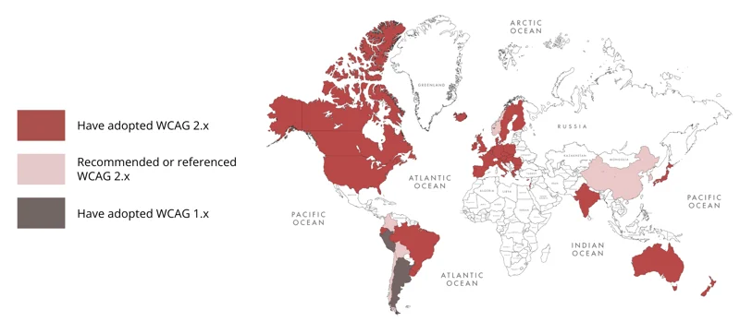


Grands principes de l’accessibilité numérique
Les WCAG (Web Content Accessibility Guidelines)
ou Règles pour l’accessibilité des contenus web
Les WCAG ont 3 niveaux
d’exigence
simple A (A) – 30 critères,
double A (AA) – 50 critères,
et triple A (AAA) – 78 critères.
Utilisation du Référentiel RGAA (Référentiel général d'amélioration de l'accessibilité)
Notes:
L’accessibilité numérique s’appuie sur un référentiel international qui sont les WCAG. Il est composé de 3 niveaux d’exigence.
Le niveau AA est celui recommandé par le W3C et a donc été adopté par une grande majorité de pays ayant décidé de légiférer sur l’accessibilité web (Europe, UK, US, Canada, Australie, Nouvelle-Zélande, Israël, Hong Kong, etc.)
Aujourd’hui nous en sommes à la version 2.2 des WCAG qui a été mis en place en fin d’année 2023
=> En France, le référentiel qui a mis en place une méthodologie de test s’appelle le RGAA. Il est basé sur la norme Européenne qui elle même s’appuie sur les WCAG 2.1 niveau AA

Slide 13
Législation en France
Article 47
Loi du 11 février 2005
accessibilité numérique est une obligation légale en France
Pour qui ? Services Publics
Article 80
loi n°2018-771
septembre 2018
précision du périmètre (sites internet, intranet, extranet, applications mobiles, etc.)
Pour qui ? Services Publics + Entreprise privées avec CA de +250 Millions d’€
Article 86
loi n°2023-171
mars 2023
adaptations au Droit de l’Union Européenne
Pour qui ? Services Publics + Entreprise privées avec CA de +250 Millions d’€ + Entreprises fournissant des produits et services.
Obligations depuis 2020
Obligation de conformité
Déclaration d’accessibilité
Schéma pluriannuel + plans d’actions annuel
Légal
Sanctions précisées
Légal
Nomination des organismes
de contrôle
2005
2018
2023
Notes:
Emilie
Depuis 2005 et plus précisément depuis l’article 47, la prise en compte de l’accessibilité numérique est une obligation légale en France.
Si dans un premier temps cela ne concernaient que les entreprises du services publics, en 2018 ont été ajoutées les entreprises du secteur privées réalisant un CA de _ de 250 Millions d’€ et plus récemment en mars 2023 les entreprises fournissant des produits et services (livres numériques et logiciels, service bancaires, terminaux de paiements, distributeurs automatiques …)
Si pour les entreprises de produits et services le périmètre des obligations n’est pas encore précisé, pour les autres entreprises déjà citées elles ont l’obligation :
Obligation de conformité qui peut s’évaluer à partir du RGAA par exemple
une obligation de transparences en publiant une déclaration d’accessibilité numérique
Afin de s’engager dans une démarche d’évolution et d’amélioration il est demandé la publication d’un schéma pluriannuel et de plans d’actions annuels et leurs bilans

Slide 14
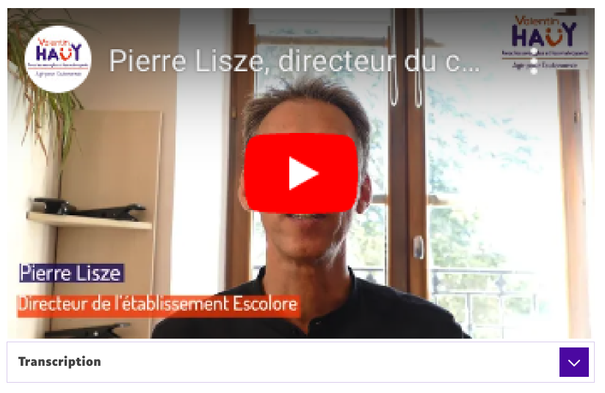
4 principes fondamentaux
Perceptible
Ajout d’une transcription textuelle et des sous-titres visibles et pertinents à chaque vidéos
Sous-titre pertinents et visibles
Notes:
L’accessibilité repose sur 4 grands principes.
Tout d’abord un site internet doit-être perceptible
Le contenu présent sur votre site Internet doit être perceptible ; c’est-à-dire que tous les composants, les fonctionnalités et informations proposées aux internautes peuvent être perçus par leurs sens.
L’objectif est de compenser les potentielles difficultés rencontrées par le public.
Toute information doit être disponible et perceptible, quel que soit le handicap rencontré par le visiteur de l’outil utilisé.

Slide 15
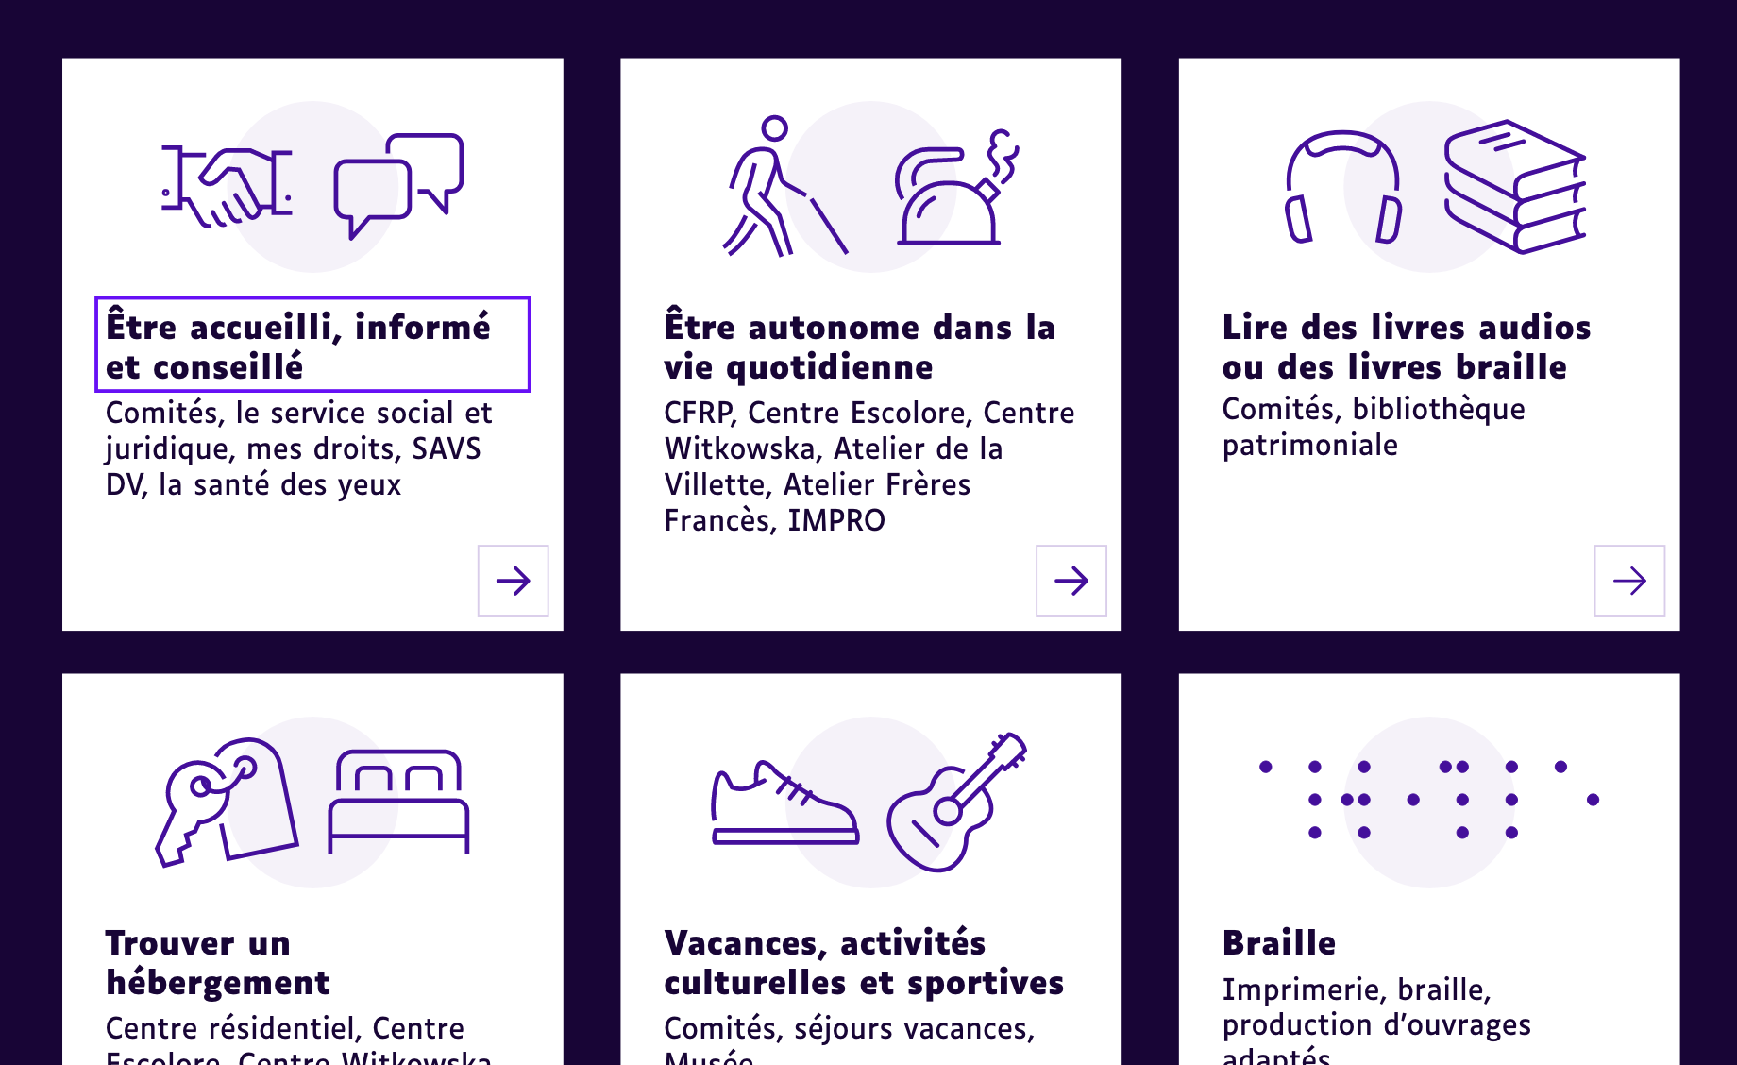
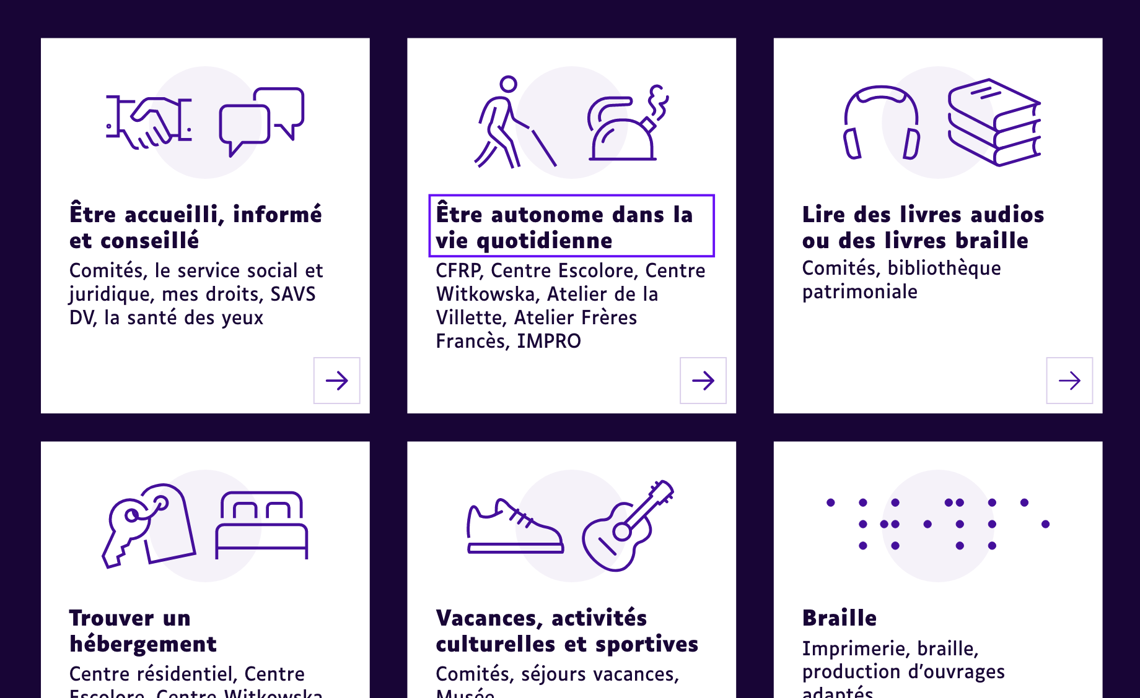
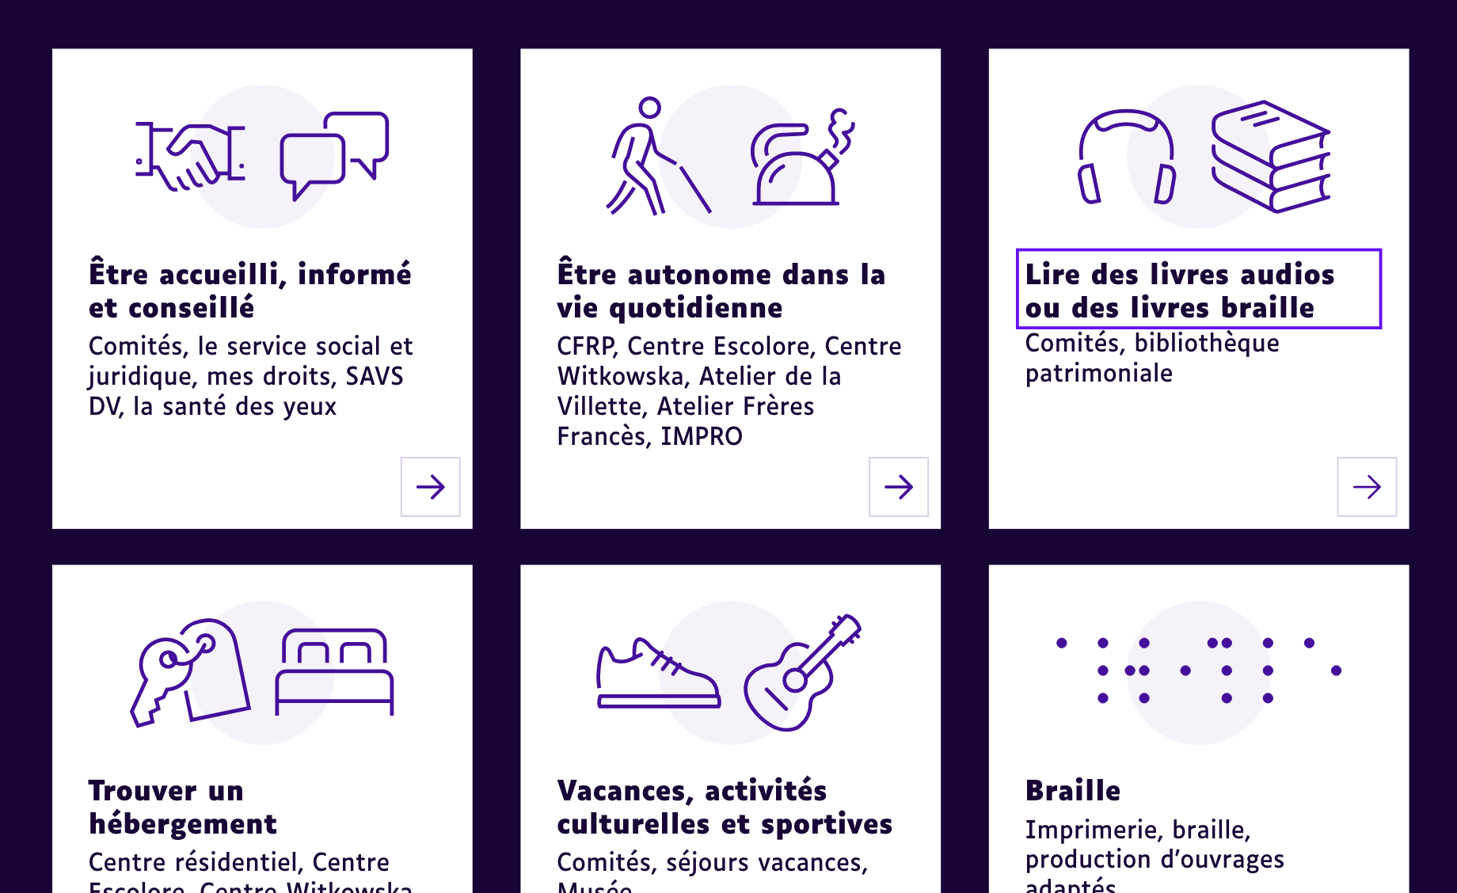
4 principes fondamentaux
Utilisable
Rendre le focus visible et suffisamment contrasté pour qu’il soit identifiable par les usagers.
Notes:
Il doit également être Utilisable.
Ce principe implique que la navigation au sein de l’interface de votre support en ligne soit utilisable par tous les utilisateurs, quelles que soient les capacités dont ils disposent.
Par exemple, les fonctionnalités de votre site Internet se doivent d’être disponibles grâce à une utilisation exclusive du clavier, la structure sémantique est fiable et compréhensible par les outils de synthèse vocale…

Slide 16

4 principes fondamentaux
Compréhensible
Veuillez remplir le formulaire ci-dessous
Veuillez remplir le formulaire ci-dessous
Nom
Nom …
Ajouter des étiquettes visibles et des indications sur le format attendus des champs spécifique (email, date de naissance, …)
Prénom
Prénom …
Date de naissance (jj/mm/aaaa)
Date de naissance …
Notes:
Il doit être compréhensible
Chaque donnée présentée aux utilisateurs doit être facilement compréhensible, et ce de manière universelle.
Les sigles et abréviations sont expliqués et permettent la bonne compréhension de l’information communiquée.
Le contenu textuel de votre site web est compréhensible, lisible et correctement traduit.

Slide 17
4 principes fondamentaux
HTML
sémantique
HTML non sémantique
Robuste
<div>
<header>
<span>
<nav>
<div>
<main>
<div>
<article>
<div>
Ajouter une structure précise pour permettre une navigation plus simple par les technologies d’assistances
<h1>
<div>
<p>
<div>
<p>
<div>
<footer>
Notes:
Pour terminer en toute logique, il doit être robuste.
Ce dernier principe fondamental demande que votre contenu web soit suffisamment robuste, correctement structuré et mis à jour ; pour que les technologies d’assistance soient compatibles et utilisables.
À mesure que les technologies d’aide à la compensation du handicap évoluent, votre support en ligne se doit d’être suffisamment robuste pour suivre la cadence et s’adapter aux nouveautés.
Ce qui est intéressant à retenir dans ce dernier aspect de l’accessibilité numérique, c’est que plus vous mettez en œuvre des fondations solides dès la création de votre site web, meilleures seront vos chances de développer et maintenir votre activité.

Slide 18

Méthodologie
projet
Du sur-mesure !
Notes:
[Francis]
Bonjour à tous, je vais vous présenter l’approche que nous avons eue pour mener à bien ce projet.

Slide 19
Objectifs
L’accessibilité numérique au centre de toutes les préoccupations
Objectif de conformité 90% RGAA à la sortie du site (100% à terme)
Accessibilité Front et Back Office
Certains contributeurs sont malvoyants
Une personne aveugle fait partie du COPIL
Nos réponses :
Organisation projet adaptée
Accessibilité by design
Accessibilité du BO
Notes:
[Francis]
Tout d’abord, il faut bien noter que pour l’Association Valentin Haüy, l’accessibilité numérique du site est l’enjeu majeur et l’objectif principal à atteindre.
En effet, l’objectif est d’atteindre un taux de conformité au RGAA de 100% à terme, et nous nous sommes engagés à un taux de conformité de 90% à la sortie du site. Et un fait important à prendre en compte est qu’on parle aussi bien d’accessibilité du front office que du back office, notamment car certains contributeurs du site sont malvoyants. D’ailleurs, une personne aveugle fait partie du Comité de pilotage, ce qui a nécessité d’adapter également certaines de nos méthodologies projet.
Je vais donc vous présenter les actions que nous avons mises en œuvre pour répondre à ces enjeux.

Slide 20
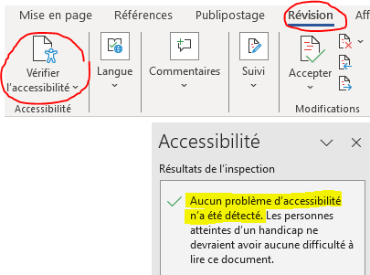
Organisation projet
numerik-ea membre à part entière de l’organisation projet
COPIL (tous les mois)
COPROJ (toutes les semaines)
Documentation accessible
Formation délivrée par l’AVH
ex : Office > Révision > Vérifier l’accessibilité
Livrables et aussi réponse à l’appel d’offre (Word)
Supports de réunion envoyés en avance (Powerpoint)
Notes:
[Francis]
Tout d’abord, numerik-ea est entièrement partie prenante de l’organisation projet. À ce titre, ils participent à tous les comités de pilotage et tous les comités projet. C’est important pour qu’ils puissent sensibiliser tous les acteurs du projet aux règles du RGAA. Mais c’était également indispensable pour la maîtrise du planning afin de coordonner les revues d’accessibilité avec les autres tâches du projet.
Ensuite, nous avons essayé de rendre accessible un maximum de documentation du projet. Par exemple, nous envoyons nos supports en amont des COPIL afin que la personne aveugle puisse les consulter avec son lecteur d’écran puisqu’elle ne peut pas voir ce qu’on projette en visio. Pour cela, nous avons été formés à la rédaction de documents accessibles par l’Association Valentin Haüy.
A ce propos, j’aimerais profiter de cette présentation pour partager une petite astuce : dans Microsoft Office, il existe un outil qui permet de vérifier l’accessibilité d’un document. On le trouve dans l’onglet Révision > Vérifier l’accessibilité, il suffit ensuite de suivre les indications qui s’affichent. Attention, cet outil ne garantit pas que le document sera 100% accessible, mais cela permet d’améliorer l’accessibilité sans trop d’efforts, et c’est une habitude assez facile prendre.

Slide 21
Accessibilité by design
Revue d’accessibilité à chaque étape :
Conception UX/UI
15% de la charge
Réalisation de 4 wireframes en version html pour les déficients visuels
Un travail préparatoire très utile !
Conception technique
30% de la charge
Choix des composants
Préconisations RGAA à destination des développeurs attachées aux specs
Recette front-office
15% de la charge en développement front
30% de la charge en recette finale
Notes:
[Francis]
Le maître mot de la conduite de ce projet, c’est l’accessibilité by design. Concrètement, cela veut dire que chaque livrable doit être validé par numerik-ea. Pour cela, nous avons mis en place des revues de conformité RGAA à chaque étape du projet :
En phase de conception, numerik-ea a ainsi revu et validé chaque wireframe et chaque maquette du site. Et pour que la personne aveugle soit mieux associée à cette phase de conception, nous avons sélectionné 4 wireframes particulièrement significatifs qui avaient été réalisé avec Adobe XD et que nous avons fait développer en HTML/CSS afin qu’elle puisse les consulter avec un lecteur d’écran et donner son avis. Bien sûr, cela nous a rajouté un peu de charge de développement mais cela a été un travail très utile car cela a permis de former les développeurs front et ce travail a servi de modèle lorsqu’il a fallu démarrer l’intégration du site.
En phase de conception technique, nous avons fait évaluer l’accessibilité des différents composants à numerik-ea et ils ont participé activement à la rédaction des spécifications fonctionnelles et techniques.
Enfin, numerik-ea participe activement à la phase recette puisque chaque développement front doit obtenir leur validation avant d’être soumis au client.
Dans ce slide, j’ai indiqué à titre informatif la charge de revue d’accessibilité par rapport à la charge totale de chaque étape mais sachez que ces chiffres peuvent varier d’un projet à l’autre en fonction de la maturité des équipes.

Slide 22
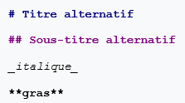
Accessibilité du Back-Office
Thème Claro
Conforme au WCAG 2.1 AA
https://www.drupal.org/docs/core-modules-and-themes/core-themes/claro-theme/accessibility
Revue du BO par un utilisateur aveugle
Structurer les formulaires avec des headers (notamment les paragraphes)
Limiter les parcours de navigation
Implémentation du langage Markdown dans l’éditeur de texte
Module Markdown
Module CKEditor Markdown
https://fr.wikipedia.org/wiki/Markdown
Notes:
[Francis]
Pour l’accessibilité du back-office, nous avons eu une approche différente.
D’abord, nous nous sommes basés sur le thème Claro de Drupal. C’est le thème par défaut de Drupal et l’accessibilité fait partie de son cahier des charges ; il est d’ailleurs conforme à la version 2.1 du WCAG.
Ensuite, nous avons fait faire une revue du Back-Office à un contributeur aveugle afin qu’il vérifie son utilisabilité avec un lecteur d’écran, puis appliqué quelques correctifs à sa demande :
Par exemple, nous avons intégré des headers dans le markup des paragraphes afin qu’ils remontent dans le sommaire généré par le lecteur d’écran.
Nous avons également essayé de simplifier les parcours de navigation (ce qui n’est pas toujours évident).
Enfin, nous avons utilisé le module Markdown de Drupal qui permet de mettre en forme un texte au clavier, sans passer par le menu d’administration de CKEditor. Vous pouvez voir ici un exemple de la syntaxe du format Markdown.

Slide 23
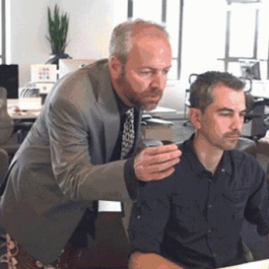
Conception
axée accessibilité
L’heure des choix

Slide 24



Les ateliers
de co-conception
Ateliers
Experts UX/UI et experts métiers
Production
Pôle UX / UI
chefs de projets
Personae
Définition des attentes de personnes déficientes visuelles
Usages spécifiques
Parcours et navigation
Des contenus en accès rapide
Annoncer le contenu de la page
Livrables
CR, prototype, spécifications
Notes:
1 min - ALIÉNOR

Slide 25
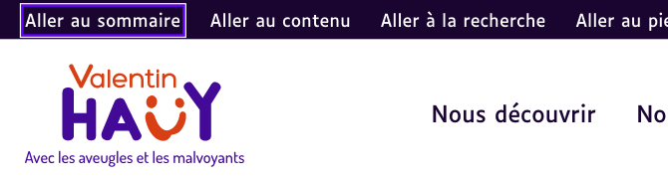
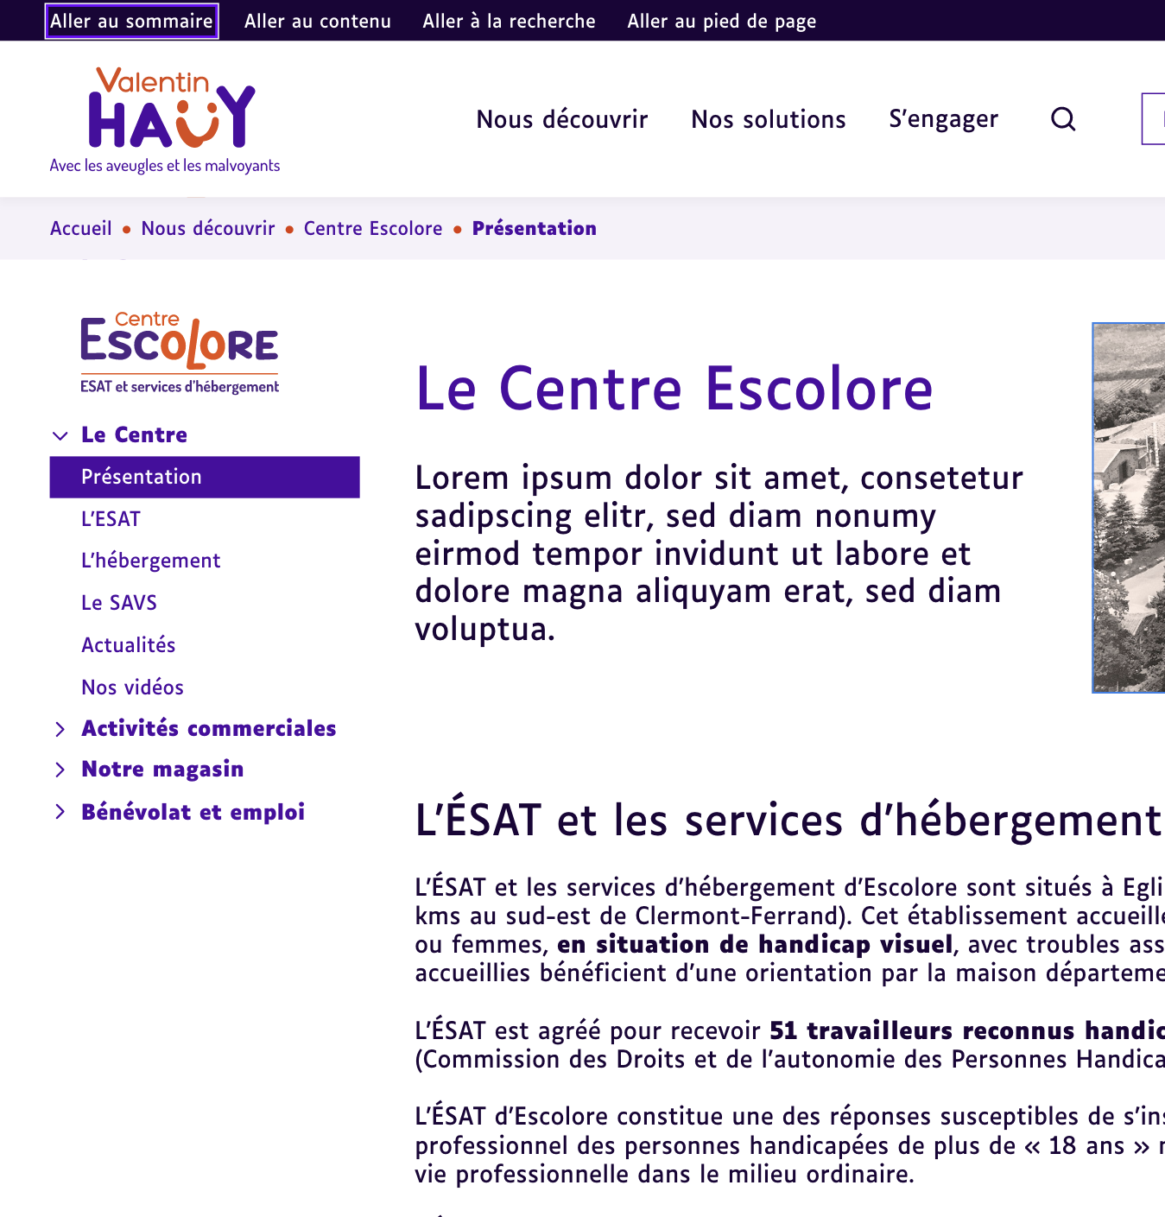
Quelques exemples
(UX design)
Raccourcis
Sommaire
Liens d’évitements
Carrousels
Aucun : 0 concession !
Vidéos
Transcription obligatoire
Notes:
1 min. - ALIÉNOR - ALLER PLUS VITE

Slide 26
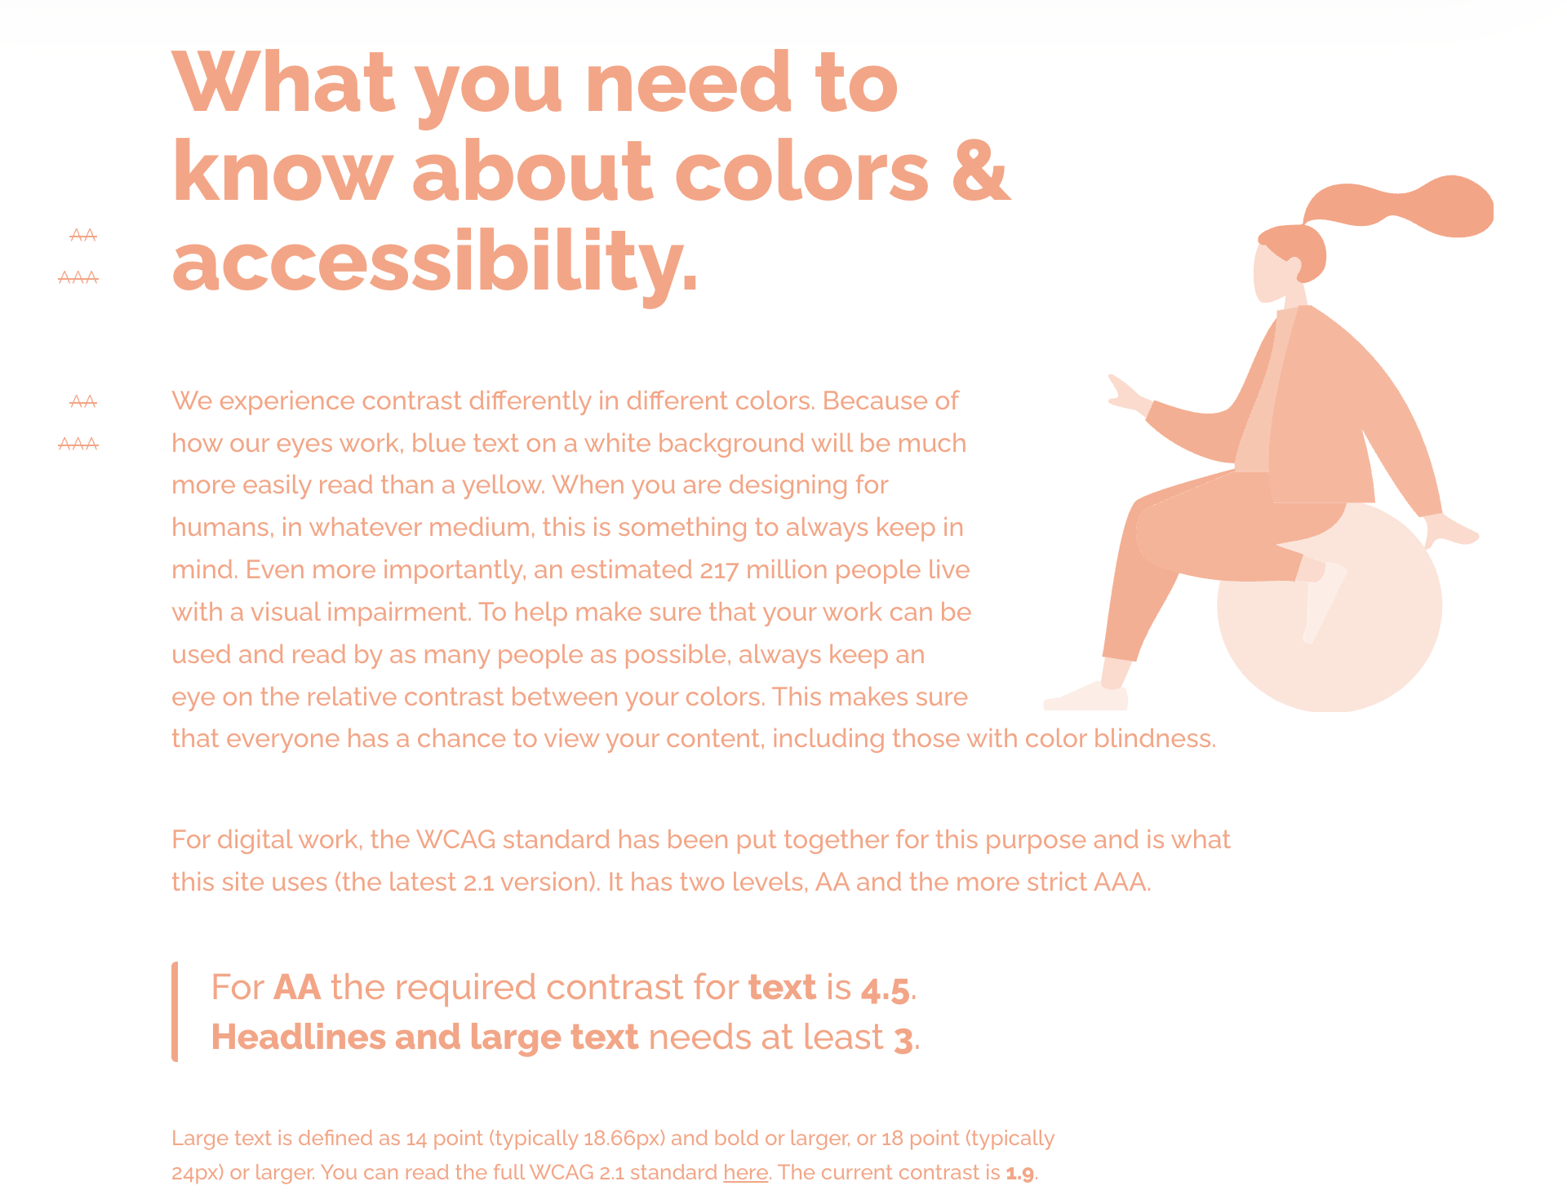
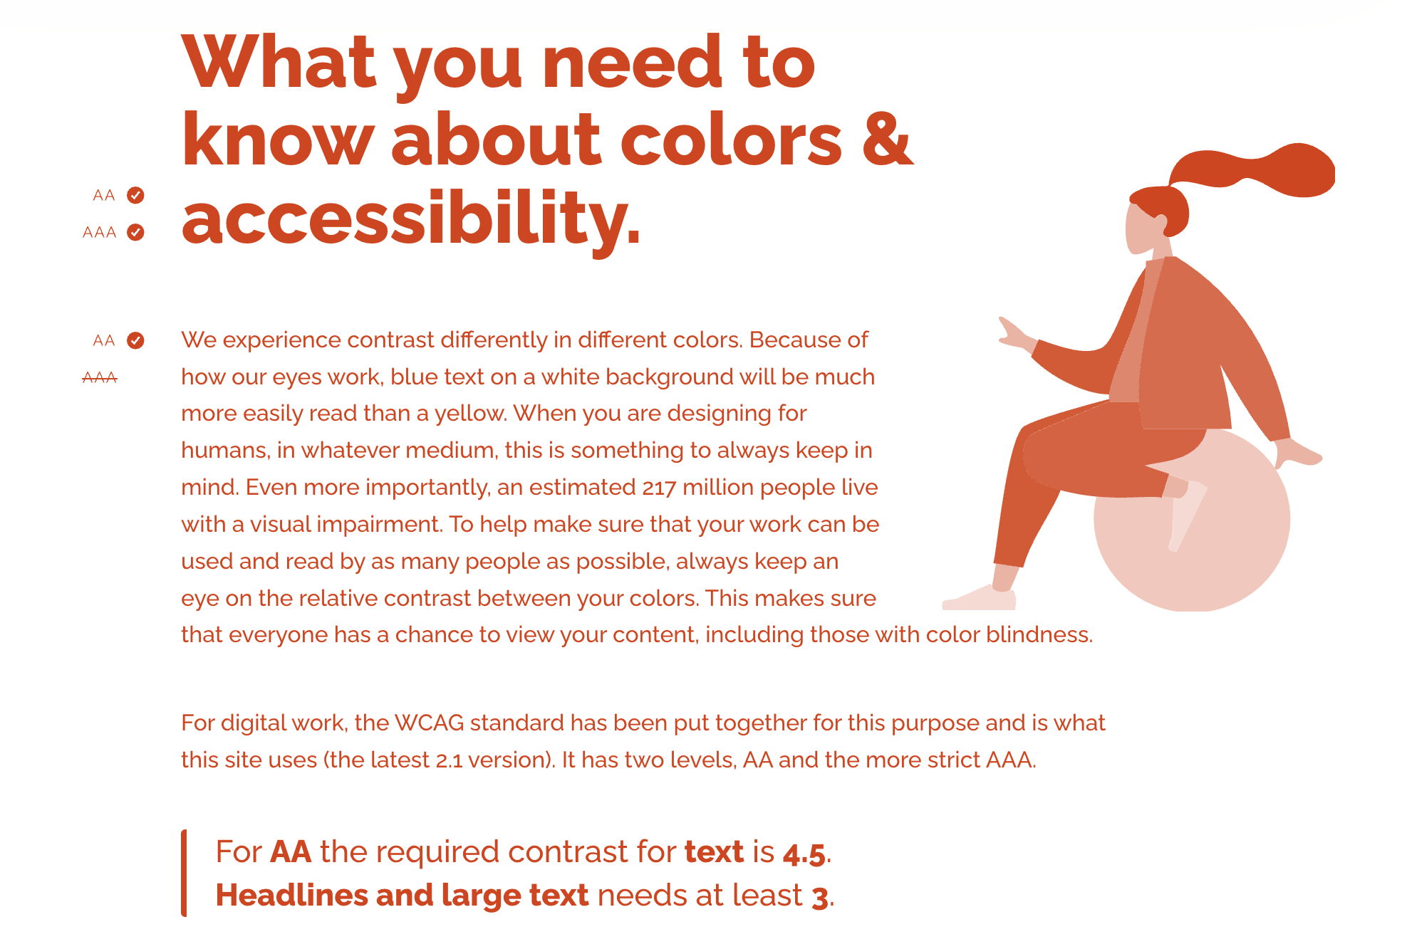
Quelques exemples
(UI design)
Notes:
1 min. - ALIÉNOR Contraste : 1 des grands principes de l'accessibilité entre la couleur d’une texte et la couleur de fond. Expliquer AA, AAA
Intégré à Figma / Adobe
Choix complexe d’adaptation d’une charte

Slide 27
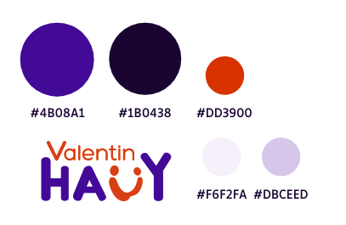


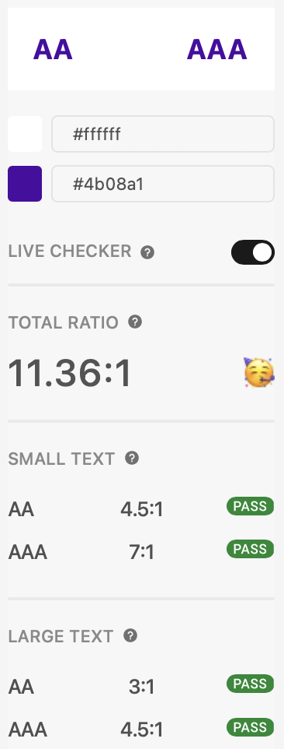
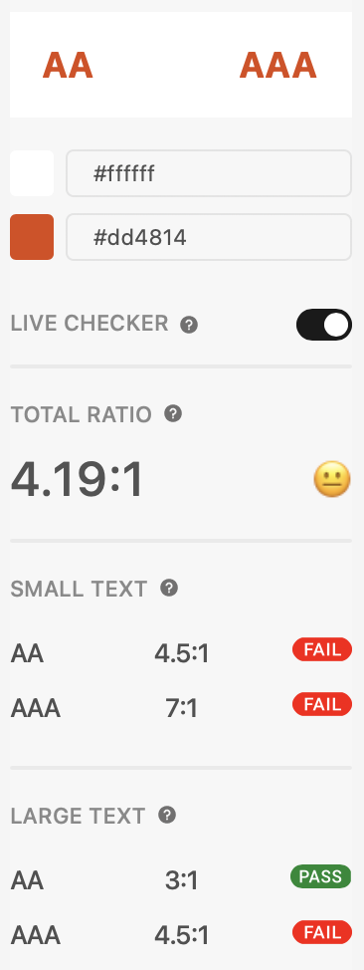
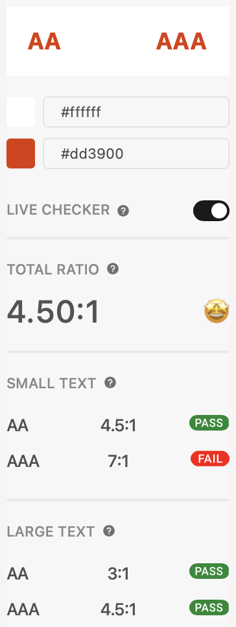
Quelques exemples
(UI design)
Contraste
Contrôle systématique
Ajustement de la charte
Sensibilisation contributeur
Menu
En cascade
Au clic et non au survol
Notes:
1 min. - ALIÉNOR Contraste : 1 des grands principes de l'accessibilité entre la couleur d’une texte et la couleur de fond. Expliquer AA, AAA
Intégré à Figma / Adobe
Choix complexe d’adaptation d’une charte

Slide 28
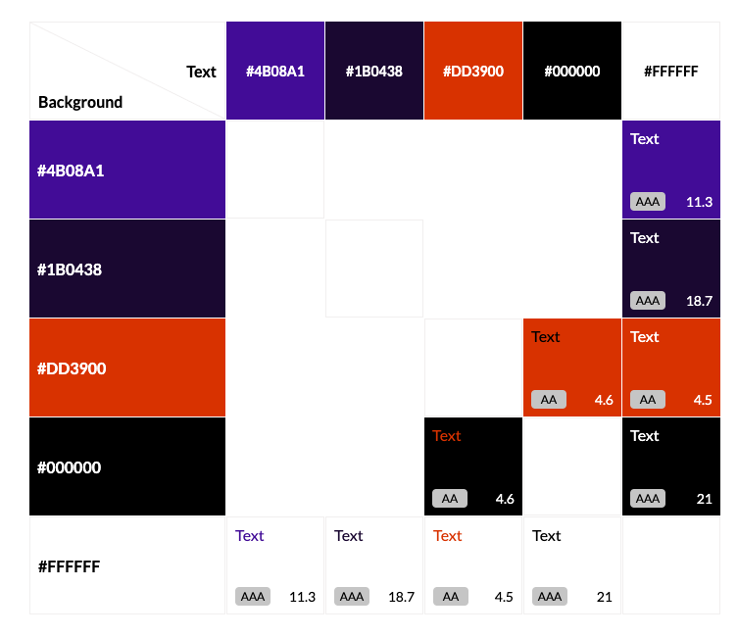
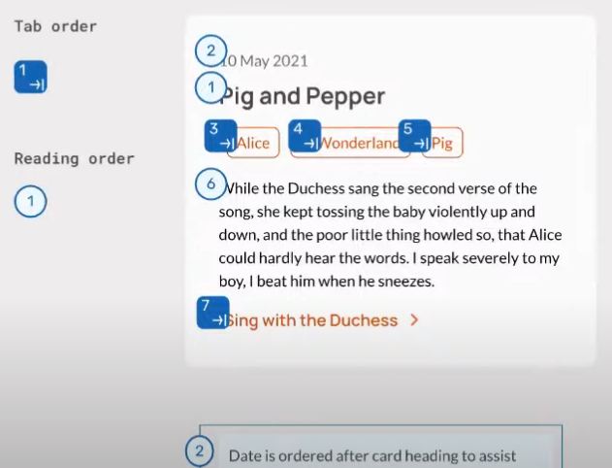
Tips
Grilles de contraste
Eightshapes Contrast Grid contrast-grid.eightshapes.com/
Accessible color palette builder
toolness.github.io/accessible-color-matrix
Fonts “mal-voyant”
Luciole : luciole-vision.com
Atkinson hyperlegible : brailleinstitute.org/freefont
Aller plus loin
Inclusive Design 24 #id24 (Youtube) “Annoting designs for accessibility” (kit) www.youtube.com/watch?v=Y35jmpS8lQM
Notes:
1 min.. - ALIÉNOR - ALLER PLUS VITE (plus synthétique)

Slide 29
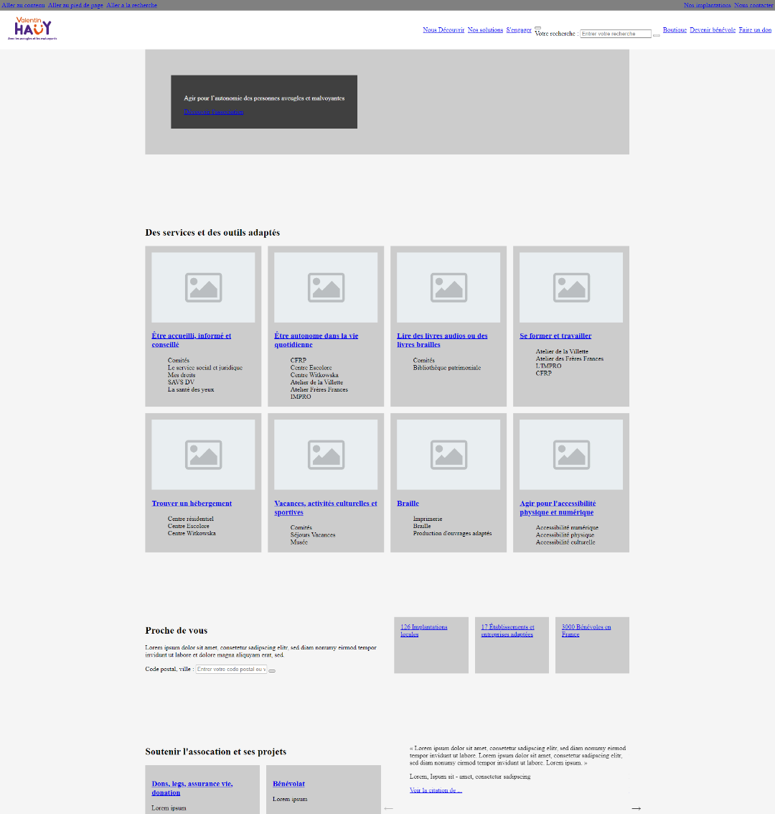
Wireframes html
Structure de page
Hiérarchie des titres
Liens et boutons
Navigation clavier
Notes:
Pourquoi on a créé un wireframe en HTML ? Un collaborateur de AVH est aveugle. Il a donc été nécessaire de créer ce wireframe afin qu’il puisse le suivre.
Voici quelques exemple d'éléments non accessible sur les sites en général, en prenant comme référence des exemples du wireframe

Slide 30
Structure de page
<header>
<nav>
<main>
<article>
<h1>
<p>
<p>
<footer>
Notes:
- avoir une bonne structure des pages <header> <nav> <main> <footer>

Slide 31
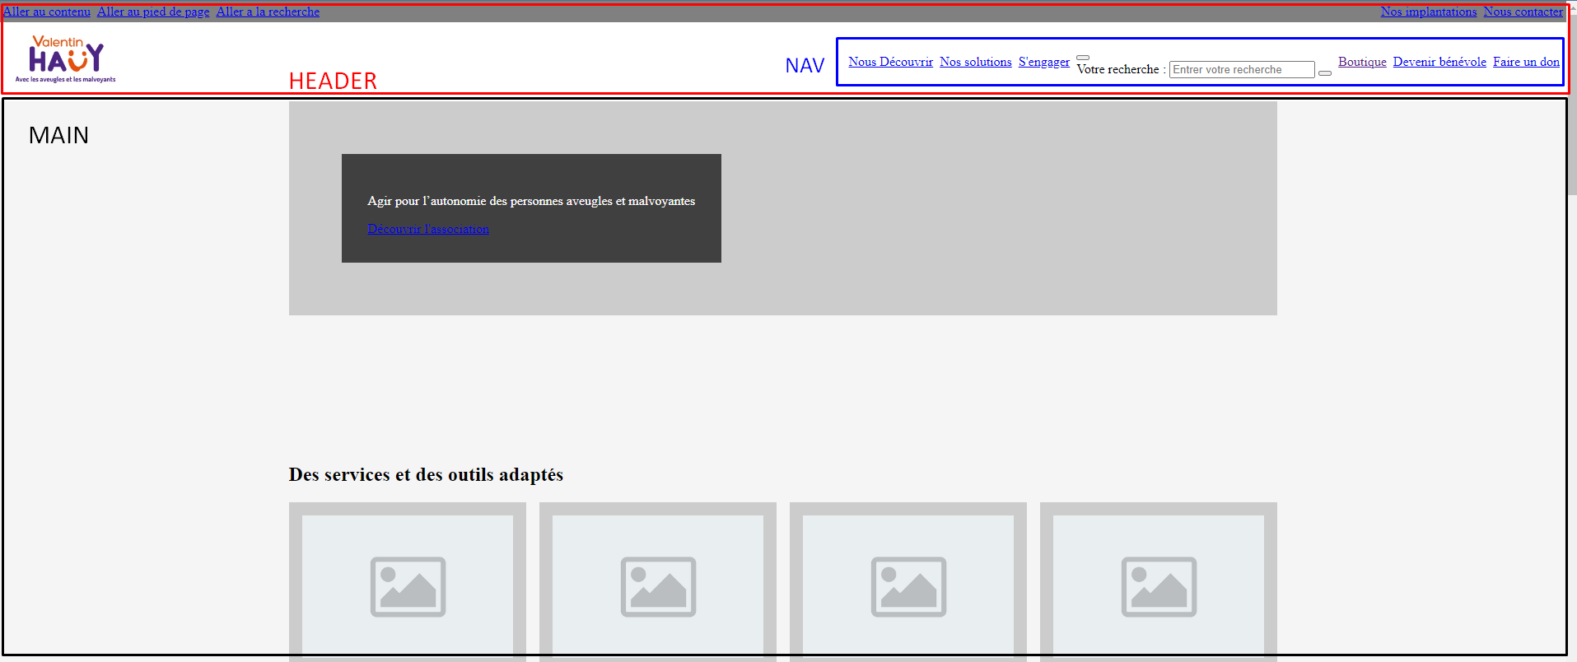
Balise <header> et <nav>
Critère RGAA : 9.2
Impact utilisateur Personnes en déficience visuelle (lecteur d’écran)
<header>
<nav>
Notes:
- avoir une bonne structure des pages <header> <nav> <main> <footer>

Slide 32
Balise <main>
Critère RGAA : 9.2
Impact utilisateur Personnes en déficience visuelle (lecteur d’écran)
<main>
<article>
<h1>
<p>
<p>
Notes:
- avoir une bonne structure des pages <header> <nav> <main> <footer>

Slide 33
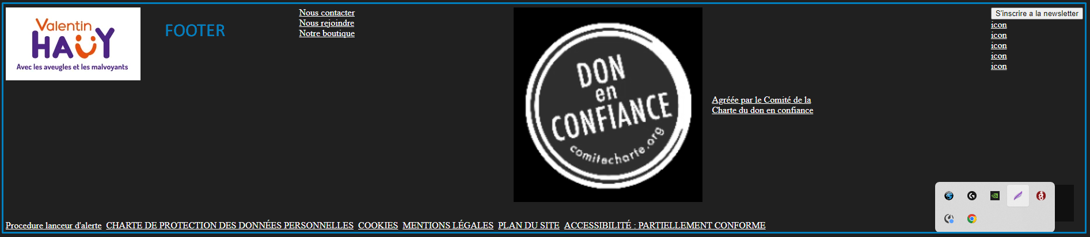
Balise <footer>
Critère RGAA : 9.2
Impact utilisateur Personnes en déficience visuelle (lecteur d’écran)
<footer>
Notes:
- avoir une bonne structure des pages <header> <nav> <main> <footer>

Slide 34
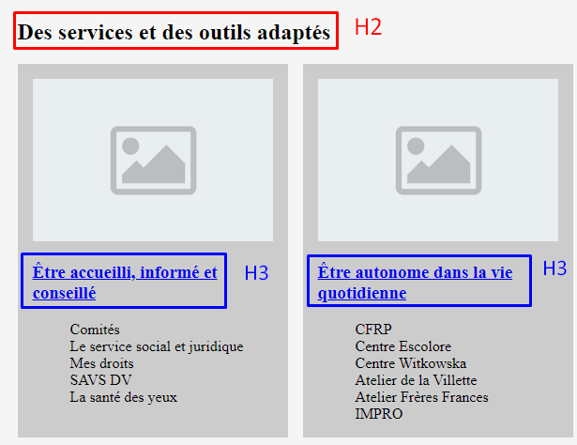
Hiérarchie des titres
Critère RGAA : 9.1
Impact utilisateur Personnes en déficience visuelle (lecteur d’écran)
Notes:
- avoir une bonne hiérarchie des titres
ne pas avoir de conflit avec le SEO : role=”heading” aria-level=”2”
outil (extension) : heading map
commande rapide

Slide 35
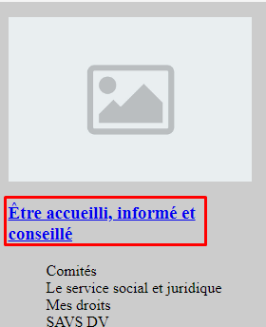
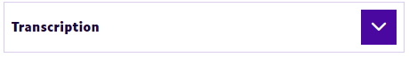
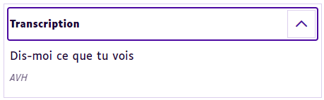
Liens et/ou boutons
Critère(s) RGAA : 6.1 et/ou 7.1
Impact utilisateur Personnes en déficience visuelle (lecteur d’écran)
Notes:
- avoir une bonne hiérarchie des titres
ne pas avoir de conflit avec le SEO : role=”heading” aria-level=”2”
outil (extension) : heading map

Slide 36
Liens
Rôle
Critère RGAA : 6.1
<a href="[Lien vers la page]">
Être accueilli, informé et conseillé
</a>
Nom
Notes:
- avoir une bonne hiérarchie des titres
ne pas avoir de conflit avec le SEO : role=”heading” aria-level=”2”
outil (extension) : heading map

Slide 37
Boutons (Dépliant)
Rôle
Valeur
Critère RGAA : 7.1
<button type="button" aria-expanded="[true/false]">
Transcription
</button>
Nom
ARIA (Accessible Rich Internet Applications) : https://developer.mozilla.org/fr/docs/Web/Accessibility/ARIA
Notes:
L'ARIA améliore l'accessibilité des sites en fournissant des informations supplémentaires aux technologies d'assistance telles que les lecteurs d'écran, en ajoutant des attributs spéciaux aux éléments HTML.

Slide 38
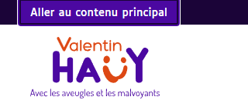
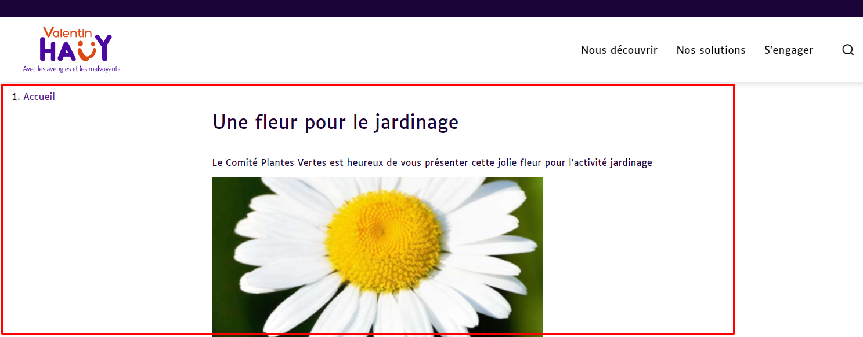
Navigation clavier
Critère RGAA : 12.8
Impact utilisateur Personnes en déficience visuelle (lecteur d’écran)
Définition d’un lien d’évitement (skip link) : https://www.w3schools.com/accessibility/accessibility_skip_links.php
Notes:
- avoir une ordre cohérente de la navigation clavier
Autre exemple

Slide 39
Composants techniques
Choix des composants :
Gestionnaire de cookies
Sécurisation des formulaires
Player
Enquêtes en ligne
Cartes géographiques
Notes:
[Francis]
Ce que je vous propose maintenant, c’est de faire une petite revue des études que nous avons réalisées pour le choix des composants techniques. Evidemment, je ne prétends pas que ce benchmark soit exhaustif, il est très probable que d’autres solutions nous aient échappées. Mais l’idée est de vous faire un retour d’expérience qui je pense pourrait être utile car ce sont des questions que l’on se pose régulièrement lorsqu’on veut développer un site accessible.

Slide 40
Gestionnaire de cookies
Orejime
100% accessible, gratuit, open-source
https://orejime.empreintedigitale.fr/
tarteaucitron
Non accessible par défaut
Nécessite beaucoup de code custom
https://tarteaucitron.io/fr/
Notes:
[Francis]
En ce qui concerne le gestionnaire de cookies, nous avons assez rapidement sélectionné une solution qui s’appelle Orejime. Malheureusement, nous ne l’avons pas encore implémentée donc je ne peux pas faire de retour d’expérience dessus, mais sur le papier elle coche toutes les cases : 100% accessible, open source, gratuit et même française.
A savoir que tarteaucitron qui est une solution assez fréquemment utilisée, n’est pas accessible par défaut. Il est possible de rendre le markup accessible mais cela demande beaucoup de développement custom.

Slide 41
Sécurisation des formulaires
Honeypot
100% accessible
https://www.drupal.org/project/honeypot
hCaptcha
Conforme au RGAA
Mais n’est pas forcément dans l’esprit de l’accessibilité
Gratuit jusqu’à 1M requêtes/mois
https://www.hcaptcha.com/
Friendly Captcha
100% accessible mais payant
https://friendlycaptcha.com/fr/
CleanTalk
100% accessible mais peu RGPD friendly
https://cleantalk.org/
Google reCAPTCHA
ni RGAA ni RGPD friendly
https://www.google.com/recaptcha/about/
CaptchEtat
Un captcha développé pour les sites gouvernementaux … non accessible
https://api.gouv.fr/les-api/api-captchetat
Notes:
[Francis]
Concernant la sécurisation des formulaires, nous avons choisi Honeypot qui est 100% accessible et gratuit.
hCaptcha est également une solution conforme au RGAA, gratuite jusqu’à 1 million de requêtes par mois. Cependant, elle oblige le visiteur à renseigner un code de validation dans sa boite mail, ce qui entraine des manipulations parfois compliquées pour un utilisateur en situation de handicap.
FriendlyCaptcha se revendique accessible mais la solution est payante.
Nous avons également étudié d’autres solutions comme CleanTalk, Google reCAPTCHA ou CapthEtat mais nous ne les avons pas retenues pour cause de non-conformité au RGGA ou à la RGPD.

Slide 42
Player
Player HTML 5
100% accessible
Nécessite d’héberger l’infra de stockage/streaming
Youtube
Partiellement accessible
Utilisable pour les déficients visuels
Notes:
[Francis]
À propos des players multimédia, le player HTML 5 est la solution la plus accessible, mais elle peut nécessiter une infrastructure importante en fonction du volume de contenus multimédias à diffuser.
L’association Valentin Haüy a préféré conserver sa chaine Youtube, qui n’est pas 100% conforme au RGAA mais qui reste toutefois utilisable par les déficients visuels.

Slide 43
Composants non accessibles
Composants nécessaires au projet :
Cartes géographiques : aucune n’est accessible (à notre connaissance)
Nécessite une alternative (liste)
Enquêtes en ligne (Microsoft Forms)
Notre parade
Bannir les iframes qui sont auditées
Faire des liens externes
Notes:
[Francis]
Dans le cadre de ce projet, nous avons été confrontés à des composants non accessibles :
Les cartes géographiques qui par nature ne sont pas accessibles (il faut alors proposer une liste comme alternative).
Des enquêtes en ligne réalisées par l’Association Valentin Haüy avec Microsoft Forms.
Pour que ces composants soient exclus de l’audit RGAA, nous avons choisi de ne pas intégrer ces composants dans des iframes mais plutôt de faire des liens externes vers les services concernés. A noter qu’il s’agit d’un contournement fait pour respecter la législation mais malheureusement cela ne rend pas ces services accessibles pour autant.

Slide 44
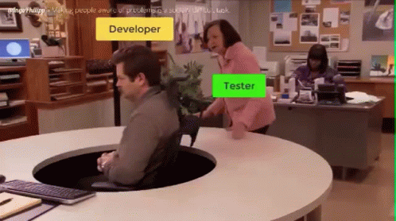
Recette et développement
On lâche rien !
Notes:
Test…

Slide 45
Rédaction des spécifications
Rédaction à 6 mains :
Aliénor : spécifications fonctionnelles
Francis : spécifications techniques
Anthony : spécifications RGAA
En support : document de préconisations RGAA
Notes:
Anthony

Slide 46
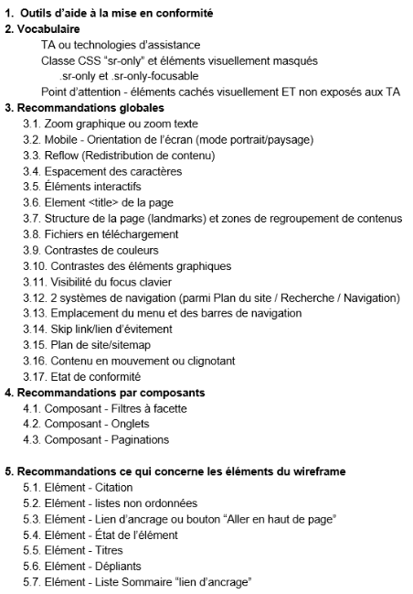
Préconisations
RGAA 4.1.2
pour AVH
Notes:
Sur cette diapo, vous trouverez le sommaire de mon livrable. J’ai catégorisé mes recommandations en 3 groupes différents.
Des recommandations globales : qui reprennent des points indispensables sur l’accessibilité et à appliquer à l’ensemble des sites.
Des recommandations par composants : filtres à facette, onglets, paginations, carrousels.
Des recommandations concernant les éléments du wireframe : comme la hiérarchie des titres, les listes, les liens et les dépliants.

Slide 47
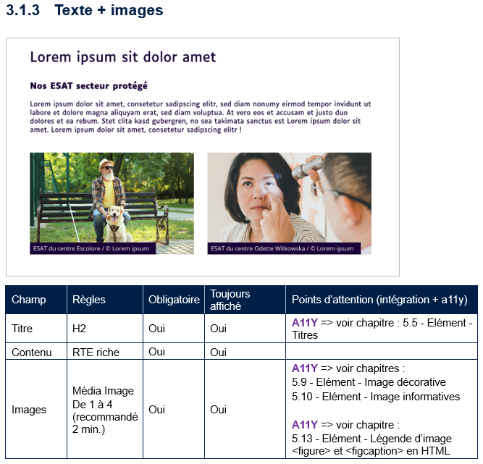
Spécifications Fonctionnelles et Techniques
Notes:
AXESS a créé son propre livrable reprenant les maquettes du site.
Voici un exemple

Slide 48
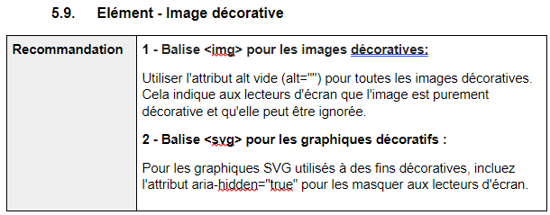
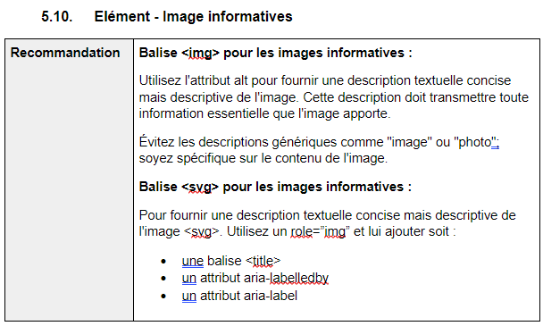
Utilisation du livrable en lien avec mes recommandations
Notes:
Vous trouverez dans la dernière colonne de ce tableau, les références des recommandations proposées afin que les développeurs puissent ensuite se référer à mon livrable; pour y trouver les recommandations.
Attention : pas de Alt sur toutes les images (sans hidden…) sinon le lecteur d’écran lit trop de choses

Slide 49
Procédure de recette avec revue d’accessibilité
Création ticket
Redmine
Ticket envoyé au client
Validé
A11Y
OUI
Intégration composant
NON
Correctif
par dev
Notes:
Comment procéder aux corrections d’accessibilité :
Nous utilisons Redmine, pour la création de tickets. Un ticket, dans ce contexte nous permettra d’identifier les différents éléments du site, pour en vérifier leur accessibilité.
Une fois le ticket créé, son intégration est réalisée en HTML par les développeurs, en reprenant les recommandations du consultant. Le ticket sera renvoyé au consultant.
Sur ce ticket, le consultant vérifiera l’accessibilité de l’élément ou du composant en question.
a. Si le ticket n’est pas validé par le consultant, ce dernier renverra le ticket au développeur en lui recommandant de nouvelles corrections.
b. Sinon, le ticket sera envoyé au client.

Slide 50

Conclusion
Notes:
Test…

Slide 51
Limites
Une conception et sa documentation partiellement accessible seulement
Réponse d’AO
Wireframes des ateliers
Wireframes html (partiel)
Maquettes
Spécifications
Tickets Redmine
Accessible
Non accessible
Accessible
Non accessible
Partiellement accessible
Partiellement accessible
Notes:
ALIÉNOR Test de “l’Accessible playground” Figma (communauté) => nav clavier ok, reader ok mais interprétation limité du contenu
Test de plugs-in d’export design > html/css AXD (communauté) => lecture ok mais pas dans le bon ordre
MQ : Proposition de description détaillée : non représentatif de ce que perçoit une pers. DV d’un site web Specs : doc word ok mais des tableaux un peu complexes + des 100aines d’images “illustratives”

Slide 52
Réussites
Montée en compétence
Concepteurs, développeurs, chefs de projet…
… mais aussi les contributeurs
Des bonnes pratiques pour nos futurs projets
Un fort taux de conformité dès la sortie du site
Budget mieux maîtrisé
Un site accessible en front et en back office
Une vitrine pour numerik-ea et pour l’AVH pour la promotion et la sensibilisation autour de l’accessibilité numérique
Notes:
[Francis]
Si on devait lister les réussites du projet, je dirais :
Tout d’abord, une forte montée en compétence sur l’accessibilité numérique de toutes les équipes, et pas seulement les développeurs front. C’est également valable pour les concepteurs UX/UI et les chefs de projet. Nous avons emmagasiné tout un tas de bonnes pratiques pour nos futurs projets. Et côté client, il ne faut pas oublier non plus les contributeurs qui seront les garants de l’accessibilité du site à long terme.
Ensuite, on espère obtenir un taux de conformité RGAA supérieur à 90% à la sortie du site. Cela nous permet de mieux maîtriser notre budget : si nous avions attendu la recette finale pour auditer le site, la charge de développement aurait été bien plus importante.
Je peux citer également l’accessibilité du back office, ce n’est pas quelque chose de courant : en général, seul le front office est pris en considération.
Enfin, cette réalisation devrait offrir à numerik-ea à l’Association Valentin Haüy une belle vitrine de promotion de l’accessibilité numérique.

Slide 53


Bénéfices d’un site accessible
€
QUALITÉ
COÛTS
IMAGE
AUDIENCE
RÉFÉRENCEMENT
Notes:
Anthony
REFERENCEMENT : Améliorer son référencement
AUDIENCE : Audience élargie (personnes en situation de handicap + jeunes et séniors)
IMAGE : Renforcer l’image de l’entreprise
COUTS : Cout maitrisé
QUALITE : Meilleure qualité du code et de sa structuration

Slide 54

À vous la parole
Questions / Réponses
Notes:
Test…

Slide 55
Rappel liens utiles
CONTRASTES Colour Contrast Analyzer www.tpgi.com/color-contrast-checker/
Colour review (courbes)
https://color.review/
Eightshapes Contrast Grid contrast-grid.eightshapes.com/
Accessible color palette builder (grille)
toolness.github.io/accessible-color-matrix
Colorinspo (plug-in Adobe XD, Figma) colorsinspo.com/
FONTS
Luciole : luciole-vision.com
Atkinson : brailleinstitute.org/freefont
HeadingsMap
addons.mozilla.org/fr/firefox/addon/headingsmap/
Web Developer addons.mozilla.org/fr/firefox/addon/web-developer/
Arc Toolkit chrome.google.com/webstore/detail/arc-toolkit/chdkkkccnlfncngelccgbgfmjebmkmce
Stylus chromewebstore.google.com/detail/stylus/clngdbkpkpeebahjckkjfobafhncgmne?hl=fr
Inclusive Design 24 - Annoting designs for accessibility www.youtube.com/watch?v=Y35jmpS8lQM

Slide 56

Merci
pour votre écoute.
Kenavo !

